Slide 1
Za pět minut dvanáct …

Slide 2
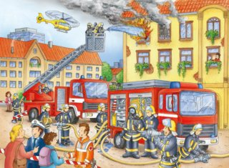
Zdroj: https://www.puzzle-puzzle.cz/ImgZbozi/Maxi/m-hasicsky-sbor-xxl-6617.jpg

Slide 3
Struktura posudku SVOČ
Hodnocení tématu z hlediska jeho aktuálnosti, praktické použitelnosti
Hodnocení pojetí práce (systematika, logická stavba, použité metody, prameny)
Hodnocení formální stránky práce (jazyková úroveň, přehlednost, grafická úprava a technické zvládnutí textu)
Hodnocení obsahové (věcné připomínky k textu)

Slide 4
Hodnocení tématu z hlediska jeho aktuálnosti
Téma je aktuální, protože se o něm hodně píše.
vs.
Téma je aktuální, protože o něm zatím nikdo nepsal.

Slide 5
Hodnocení pojetí práce – struktura textu
Mají kapitoly logické pořadí?
Přispívá kapitola k naplnění cíle práce?
Poskytuje text práce oporu pro tvrzení v závěru?

Slide 6
Hodnocení pojetí práce - metodologie
Jaké metody práce používá? Proč jsou vhodné?
Jak byly vybrány zkoumané případy? (judikáty, země, …)
Jsou závěry práce zobecnitelné? Pro jaké případy?

Slide 7
Hodnocení formální stránky práce – citační norma
Je vše podle směrnice?
Odkazovat na čísla stran, ne na knížku jako celek.
Je seznam zdrojů úplný? Jsou všechny zdroje ze seznamu obsaženy v poznámkách pod čarou?
Je seznam zdrojů seřazen? Právní předpisy se neřadí abecedně.

Slide 8
Hodnocení formální stránky práce – boj s wordem
Používat pro formátování styly.
Automatický obsah – je potřeba ho na konci aktualizovat.
Sjednotit formátování. Pozor zejména na kopírování bibliografických záznamů („citací“).

Slide 9
Hodnocení formální stránky práce – časté chyby
Eliška Wagnerová, Ladislav Vyhnánek, Ljubomír Drápal
„Soudy pochybily.“
„Viz“
Nepoužívat akademické tituly, pokud jimi nechci něco vyjádřit.

Slide 10
Hodnocení obsahové stránky práce
Neobsahuje text zbytečné pasáže či slova?
Nejsou v závěru nové informace či myšlenky?
Odpovídá práce na otázky formulované v úvodu?

Slide 11


